Slide 1


التهيئة

Slide 2
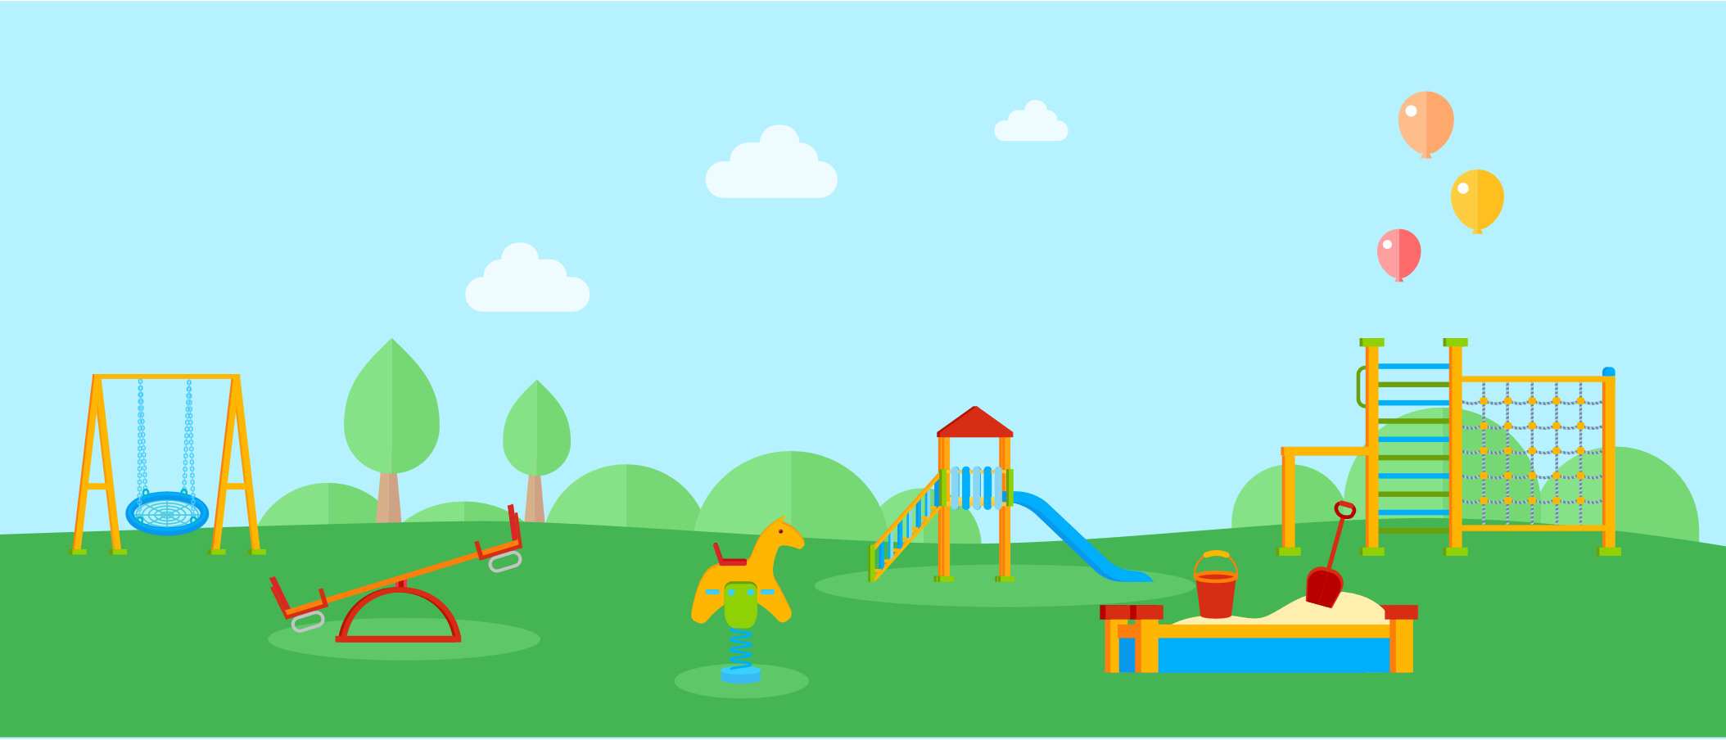
كانت الحروف تقضي وقتاً ممتعاً باللعب في الحديقة .
التهيئة
وبينما الحروف تلعب دخل حرف الراء الساكن "رْ" واقترب من الحروف يريد اللعب معها.
اذهب ولعب بالقرب من البحيرة فأنا انتظر صديقي ليشاركني اللعب.
لا أريد فأنت هادئٌ جداً
لا أريد فانت صوتك ساكن لن أستمتع معك .
أريد اللعب معك
أريد اللعب معك
أريد اللعب معك
دُ
بَ
ثِ
رْ

Slide 3
وما أن وصل الراء الساكن إلى البحيرة حتى هجم عليه تمساح مفترس .
التهيئة
أخذ الراء الساكن يصرخ ويصرخ طالباً النجدة ولكن دون جدوى فصوته لم يكن مسموعاً بوضوح ،وبعد محاولات للفرار نجح الراء الساكن من الهروب .
رْ رْ رْ رْ
رْ
احذر التماسيح

Slide 4
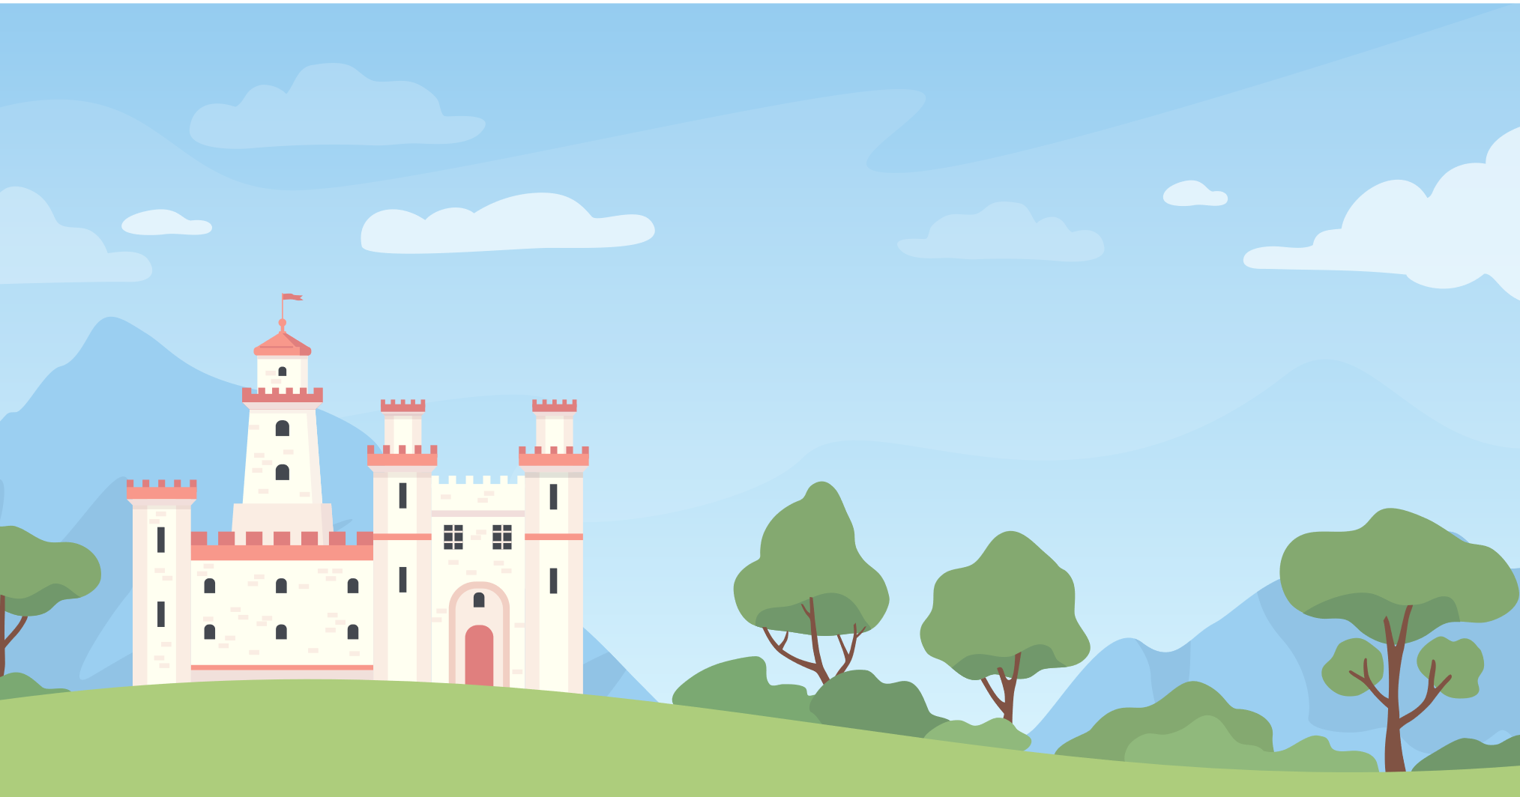


أغضبَ الملك ما حَدث مع الحرف الساكن ، فاستدعى الحروف إلى قصره .
التهيئة
لذلك قررت أنا الملك أن لايبقى الحرف الساكن وحيداً بعد اليوم ويصحبه دائماً أحد الحروف ، وسيطلق عليهما سوياً
( المقطع الساكن )
تعلمون جميعاً بأن السكون تجعل الحرف ساكناً ، كيف تركتم الراء الساكنة تذهب إلى بحيرة التماسيح ؟! إن بقاء الحرف الساكن لوحده خطرٌ كبير .
وكيف ذلك ؟!
ل
ب
س
ر
ت
أ

Slide 5


التهيئة
هل فهمتم الآن ؟
انظروا هذا مقطع من حرفين أحدهما ساكن ونسميه مقطع ساكن
هل يمكنكم قراءتهُ ؟
أحسنتم الآن دعوني أكمل الكلمة وحاولوا قراءة الكلمة
سأشرح لكم الآن فانتبهوا جيداً
نعم إنه أمرٌ سهلٌ وممتع
ـــرٌ
بَــــحْــ
ت
ل
ب
س
ر

Slide 6

الأهداف
أن يتعرف المتعلم المقطع الساكن .
يقرأ المتعلم المقطع الساكن في الكلمات قراءة صحيحة .
يكتب المتعلم المقطع الساكن في الكلمات كتابة صحيحة .
ت
ب
س
ر

Slide 7
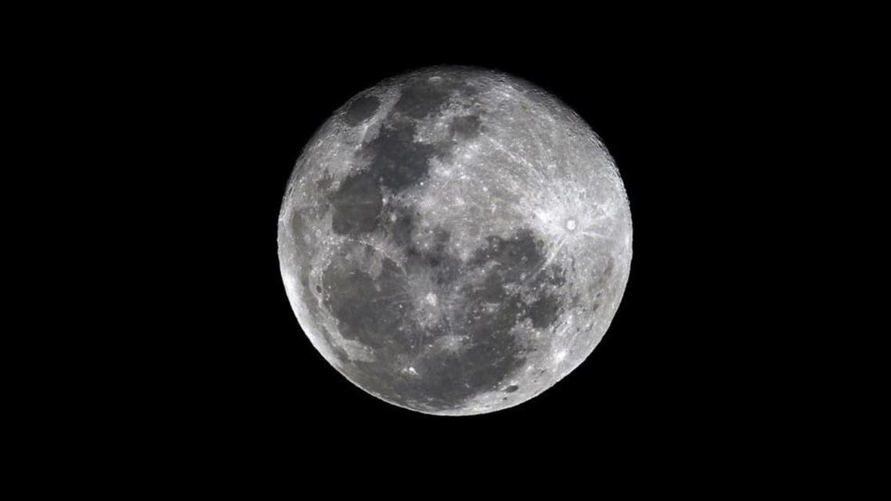
عرض الدرس
اقرأ الكلمة وحدد المقطع الساكن :
بَـــدْرٌ
بَـــدْ
ت
ب
س
ر

Slide 8
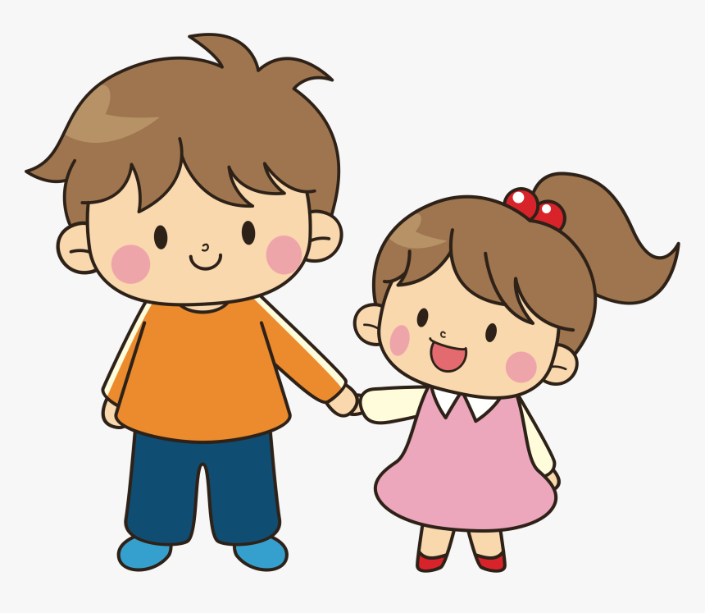
عرض الدرس
اقرأ الكلمة وحدد المقطع الساكن :
أُخْـــتي
أُخْــ
ت
ب
س
ر

Slide 9
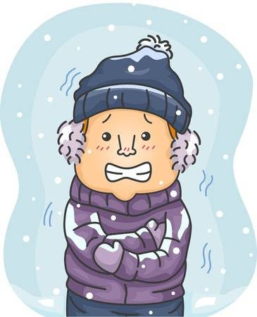
عرض الدرس
اقرأ الكلمة وحدد المقطع الساكن :
بَــرْدُ
بَــرْ
ت
ب
س
ر

Slide 10

عرض الدرس
اقرأ الكلمة وحدد المقطع الساكن :
تَــرْبَــحُ
تَــرْ
ت
ب
س
ر

Slide 11

عرض الدرس
اختر المقطع الساكن الصحيح للكلمات :
خُــبْــ
خُــبْـــزٌ
ــبْـــزٌ
خُــبْـــ
ت
ب
س
ر

Slide 12
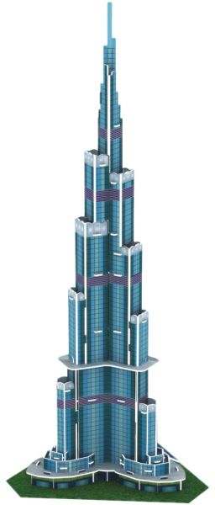
عرض الدرس
اختر المقطع الساكن الصحيح للكلمات :
بُـــرْ
بُـــرْجٌ
بُــرْ
رْجٌ
ت
ب
س
ر

Slide 13
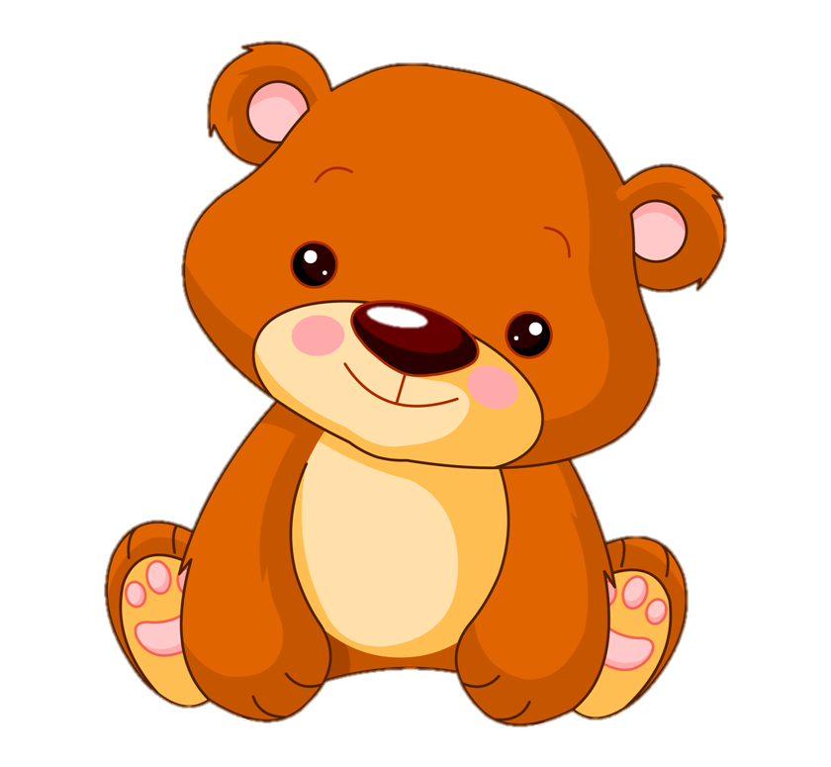
عرض الدرس
اختر المقطع الساكن الصحيح للكلمات :
دَبْــــدوبٌ
دَبْــ
دو
دَبْــ
ت
ب
س
ر

Slide 14
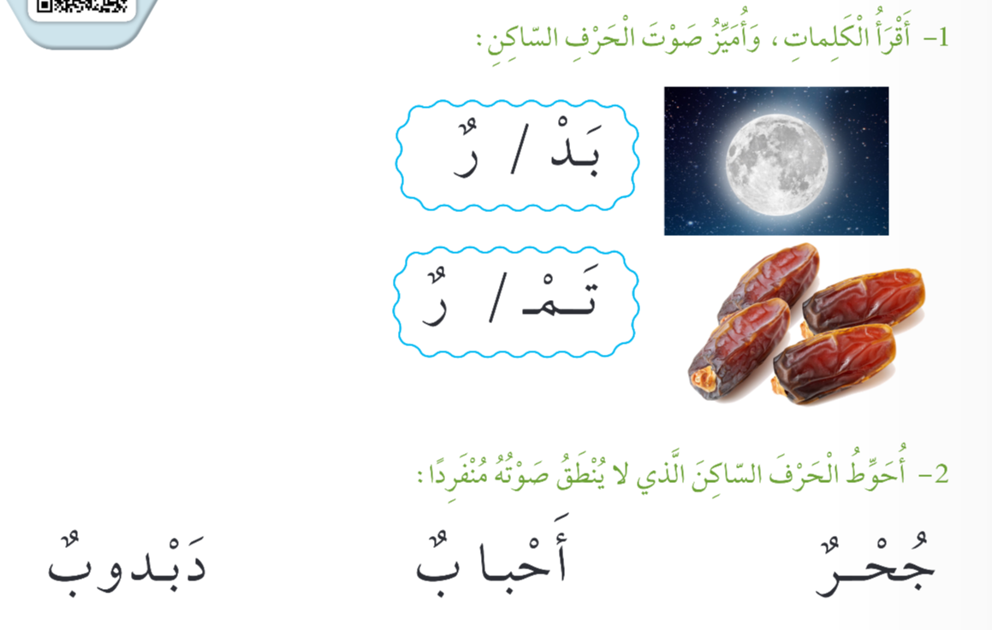
الأنشطة
ت
ب
س
ر

Slide 15
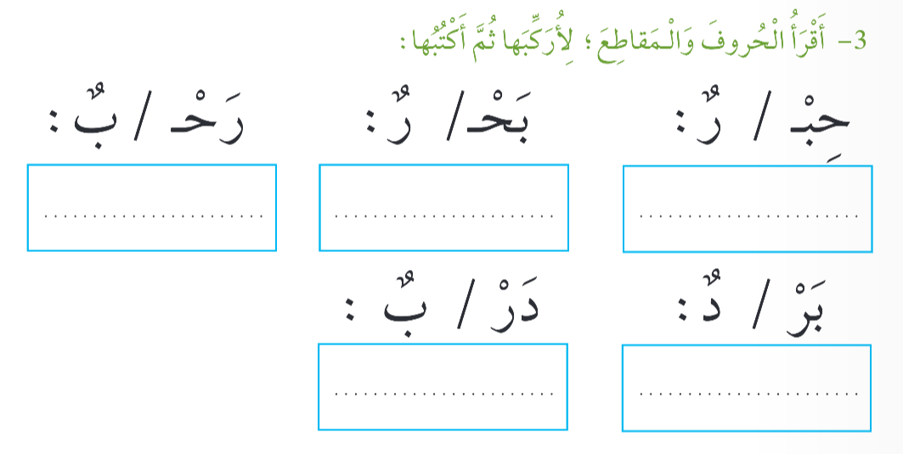
الأنشطة
رَحْــبٌ
بَــحْـرٌ
حِــبْــرٌ
دَرْبٌ
بَــرْدٌ
ت
ب
س
ر

Slide 16
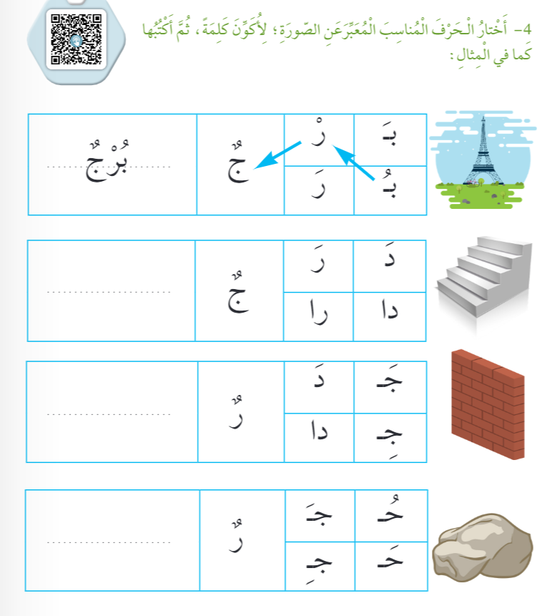
الأنشطة
دَرَجٌ
جِدارٌ
ت
حَــجَــرٌ
ب
س
ر

Slide 17
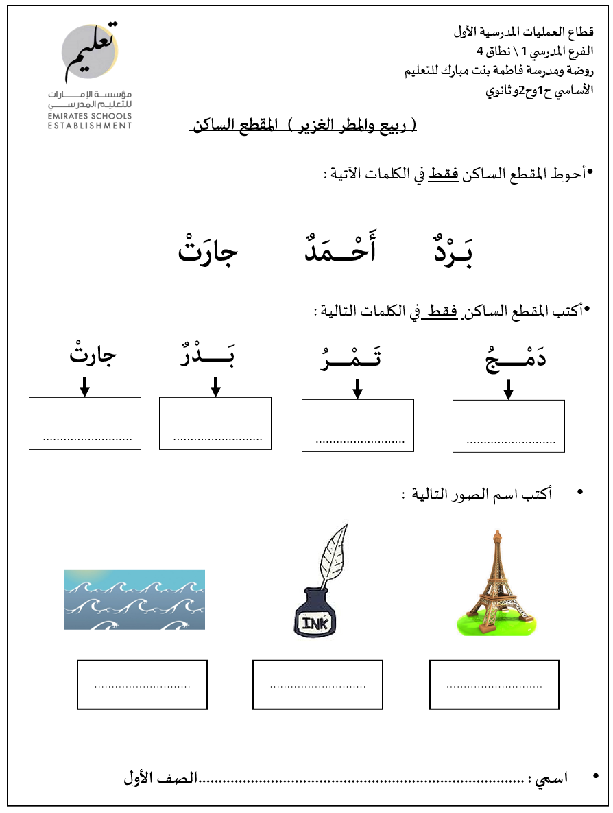
التقويم الختامي
ت
ب
س
ر

